Slide 1

영화 감성분석을 통한
개봉 영화 흥행예측
3조 프로젝트-3
김현수, 지원근, 허재혁

Slide 2
INDEX (목차)
001
>>
문제 구상 및 데이터 수집
- 네이버 영화(학습시킬 데이터, 검증을 위한 데이터)에 대한 리뷰 댓글 수집
- 유튜브 를 통해 개봉할 영화 Teaser나 영상에 대한 댓글 수집
002
>>
데이터 분석 및 모델 학습
- 학습시킬 모델에 사용될 네이버 영화 데이터 분석
- 학습된 모델을 통한 유튜브 영화 Teaser 댓글 분석 수행 및 시각화 출력
003
>>
데이터를 통한 결과 도출
분석 결과를 토대로 한 결과 도출
(모델을 통한 예측자료, 시각화 자료)

Slide 3
기초 데이터 조사
- 영화 감성평가 수행 순서
STEP 1
STEP 2
STEP 3
STEP 4
- 네이버 영화 리뷰 데이터 수집
- 리뷰 데이터에 대한 전처리 수행 후 시각화 자료 출력
- 기존 존재했던 감성평가 데이터에 추가
- 감성평가 데이터 모델 학습 수행
생성된 모델로 영화 리뷰 데이터 분석 수행을 통해 모델 성능 검증
- 영화 TEASER 댓글 데이터 수집
- 학습 모델을 통해 댓글 데이터 분석 수행
- 분석 결과를 통한 시각화 및 최종 결과 도출
>>
>>
>>

Slide 4

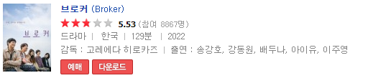
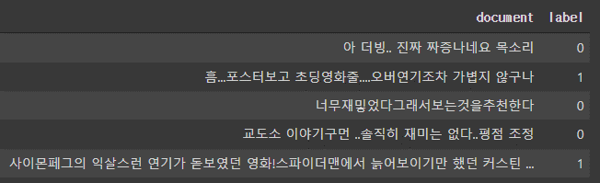
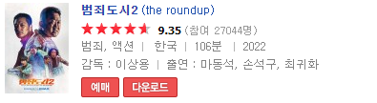
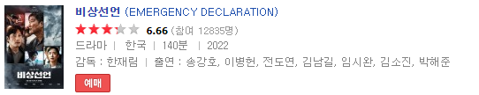
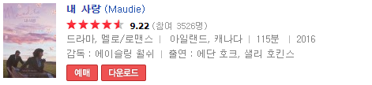
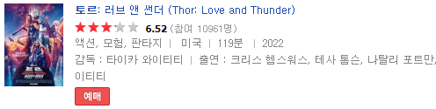
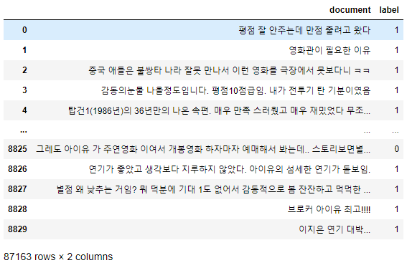
기초 데이터 조사
긍정 단어에 대한 추가적인 데이터
부정 단어에 대한 추가적인 데이터
네이버 영화 리뷰 데이터
(https://github.com/e9t/nsmc)
ratings_train.txt - 학습데이터(15만건)
총 데이터 개수 : 150,000
Label [1] – 긍정평가 : 74,827
Label [0] – 부정평가 : 75,173
Model Val Accuracy = 0.919

Slide 5
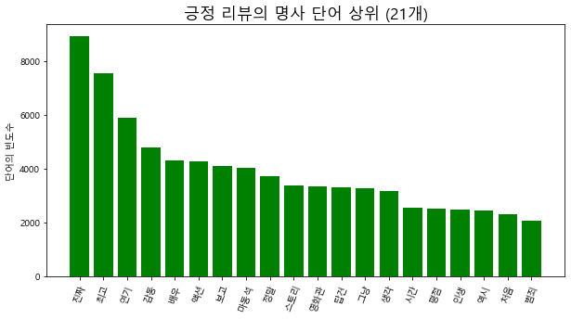
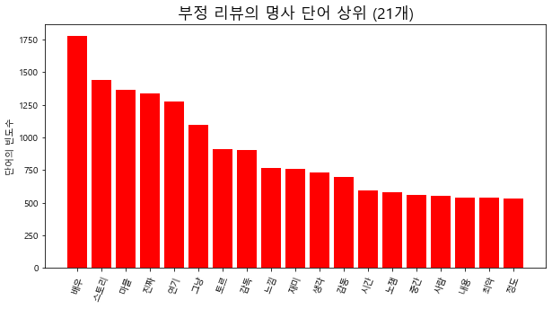
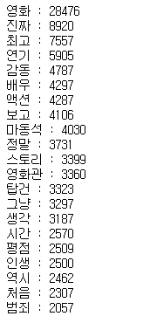
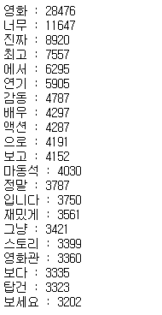
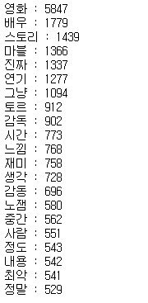
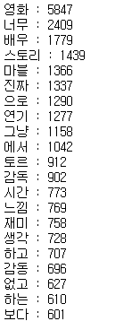
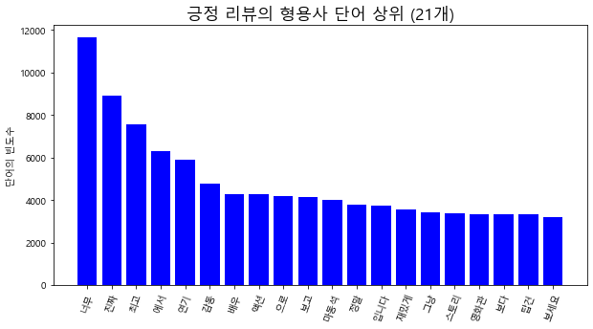
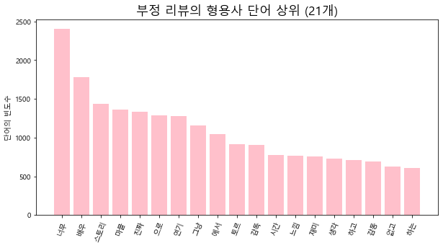
기초 데이터 조사
- 데이터 분석을 통해 추출한 긍정 평가와 부정 평가에 대한 시각화 자료 출력
긍정 단어 평가
부정 단어 평가

Slide 6
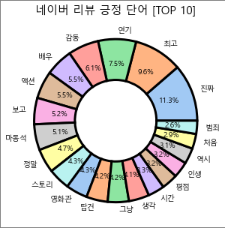
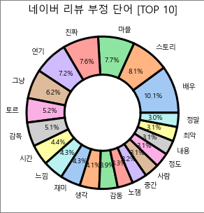


데이터 분석 및 모델 학습
긍정 단어에 대한 분석 자료를
토대로 시각화 수행 자료
부정 단어에 대한 분석자료를
토대로 시각화 수행 자료

Slide 7
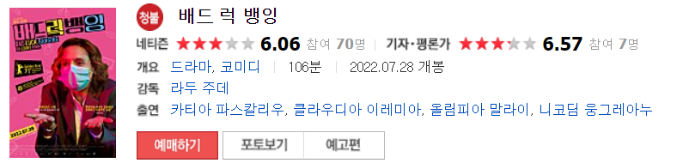
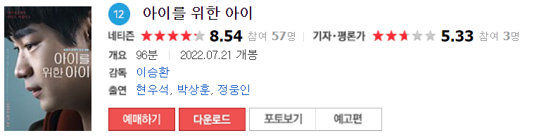
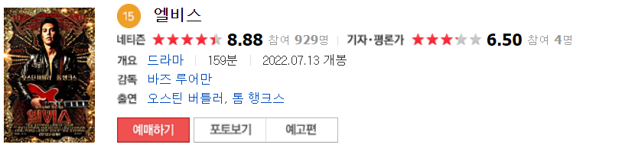

데이터 분석 및 모델 학습
- 모델 검증을 위한 현재 상영중인 영화 리뷰에 대한 분석 수행
Test Set Accuracy : 0.743
Test Set Accuracy : 0.940
Test Set Accuracy : 0.870
Test Set Accuracy : 0.879

Slide 8
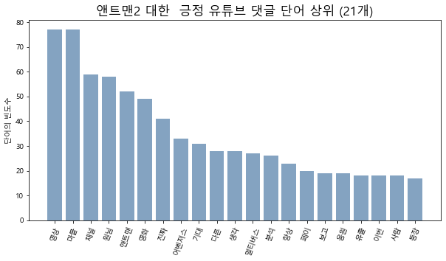
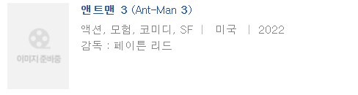
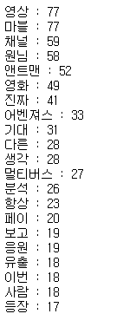
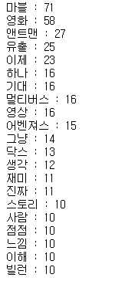
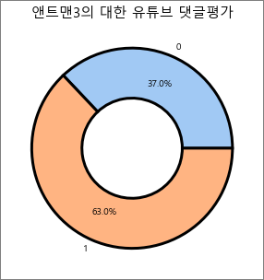
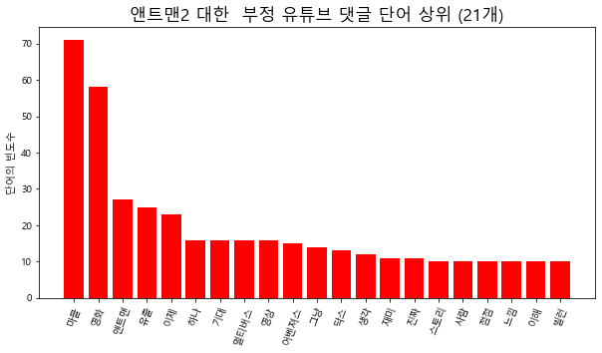
데이터를 통한 결과 도출
- 개봉 전 영화 유튜브 댓글 분석을 통한 흥행 예측

Slide 9
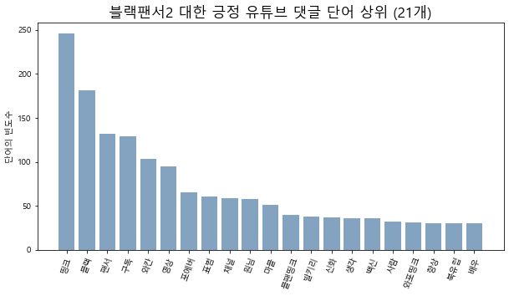
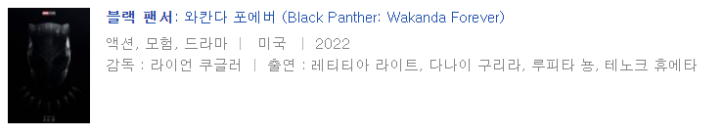
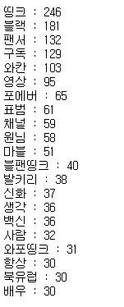
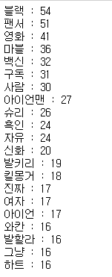
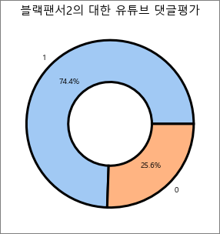
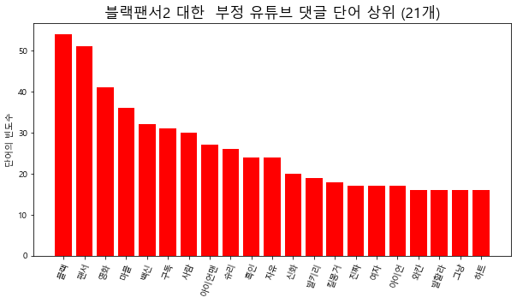
데이터를 통한 결과 도출
- 개봉 전 영화 유튜브 댓글 분석을 통한 흥행 예측

Slide 10
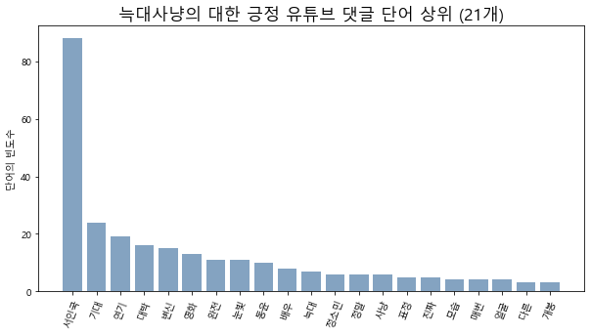
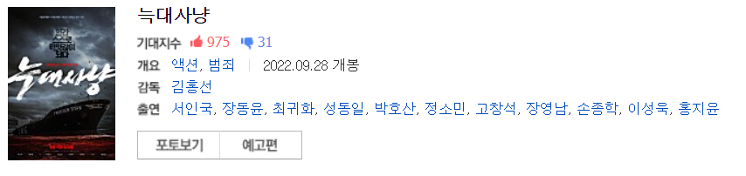
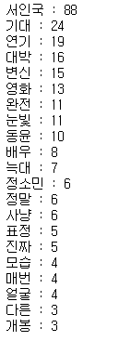
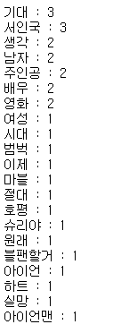
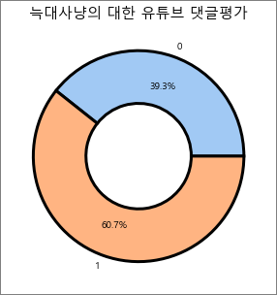
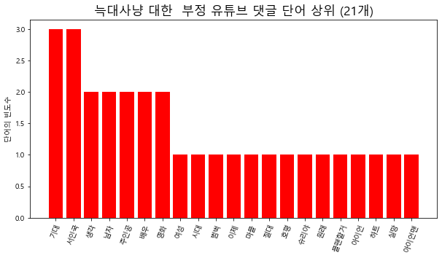
데이터를 통한 결과 도출
- 개봉 전 영화 유튜브 댓글 분석을 통한 흥행 예측

Slide 11
김현수 | 지원근 | 허재혁
모델 학습 진행, 네이버 영화 평점 수집 및 자료화 | 유튜브 데이터 수집, 시각화 | 자료조사, PPT 작성
발표 | 코드통합 | PPT
35% | 30% | 35%
감사합니다

